Slide 1
ソフトウェア工学サマースクール（３）
ソフトウェア工学の新潮流（１）
リポジトリマイニング
松下誠
大阪大学

Slide 2
今日の話題
リポジトリマイニング
データマイニングの例
マイニングのための要素技術
MSR（Mining Software Repositories）

Slide 3
リポジトリマイニング
「リポジトリ（repository）」：データの貯蔵庫
  ソフトウェア開発で用いられる貯蔵庫
    ソースコード：版管理システム
    電子メール：メールアーカイブ
    作業項目：バグ管理/工程管理システム
  貯蔵されたデータに付随するメタ情報
    時間、作業者、作業対象、状態、etc.
「マイニング」：データ解析による情報の抽出
  データマイニング（マーケティング、経済）
  テキストマイニング（プロフィール、Web）

Slide 4
データマイニングの例

Slide 5





消費者金融業者の与信管理
データマイニングの例
  お金を貸し、利息を受け取って収益を得たい
  貸したお金を返してもらえないのは困る
  「返してくれる」人をどうやって判断するか？
？
？
？

Slide 6
マイニング対象データを集める
過去の貸出状況とその結果から将来を予想
  顧客の年収
  貸した金額
返済された
焦げ付いた
貸出額
年収

Slide 7
統計的手法で考えた場合
主成分分析や回帰分析などの手法
「データがどう分布しているか」を予想
貸出額
年収
楕円内なら予想可能？
そもそも正規分布なの？

Slide 8
サポートベクターマシンを使う
与えられたデータを分離する平面を求める
  分離した線と各データ点との距離を用いる
  データ分布がわからなくても計算できる
貸出額
年収
黒線の下なら返済される
黒線の上なら焦げ付く

Slide 9
マイニングのための要素技術
データマイニング手法を応用
  協調フィルタリング
  潜在意味解析（Latent Semantic Analysis）
  パターン抽出
  クラスタリング
  ...
マイニングを行うための手法であり、統計手法をはじめとする他の（データマイニングではない）手法を用いる場合もありえる

Slide 10
マイニングのための要素技術
協調フィルタリング

Slide 11
協調フィルタリング
情報検索技術のひとつ
  多くのものの中から，ある条件を満たすものを選び出す
  前提条件，検索対象の集合，アルゴリズム
    ランダム，キーワード，正規表現，…
他と「協調」するフィルタリング
  検索が何度も行われることを仮定する
    検索を行う「ユーザ」，ユーザによる対象の評価結果
    過去の複数いるユーザとこれから考える対象となるユーザ
    ユーザ，評価/検索結果のデータがたくさん得られる
  「過去のユーザ」と協調して結果を得る

Slide 12
協調フィルタリングが有効な場面
たくさんの物の中から自分の「好き」なものを探し出したいが，どうすればよいかわからない…
とりあえず良さそうかな…
F が好き
K が好き
A
B
C
D
E
F
K
F
G
H
I
J
F
K
L
M
N
O
K
ユーザ1
P
Q
R
S
T
ユーザ2
対象ユーザ
全部見るのは大変

Slide 13
協調フィルタリングが有効な場面
それぞれについて「どれが好きか」の情報を用いることにより，「ユーザ1と対象ユーザの好みは似ている」ことがわかれば…
これがいい！
F が好き
K が好き
A
B
C
D
E
F
F
F
G
H
I
J
K
L
M
N
O
K
ユーザ1
P
Q
R
S
T
ユーザ2
対象ユーザ

Slide 14
前提条件: 過去の結果が既知
ユーザの集合および各ユーザについての評価（ここでは「何が好きか/嫌いか」）をあらかじめ調べる
A が好き
F が好き
G が嫌い
A が好き
G が嫌い
A が好き
G が嫌い
K が好き
P が好き
Q が好き
R が嫌い
P が好き
Q が好き
R が嫌い
S が好き
ユーザ 1
対象ユーザ
ユーザ 2
ユーザ 3
ユーザ 4

Slide 15
アルゴリズム：類似度計算
対象ユーザとその他のユーザ同士を比較して，得られた評価の類似度を調べる
A が好き
F が好き
G が嫌い
A が好き
G が嫌い
A が好き
G が嫌い
K が好き
P が好き
Q が好き
R が嫌い
P が好き
Q が好き
R が嫌い
S が好き
ユーザ 1
対象ユーザ
ユーザ 2
ユーザ 3
ユーザ 4

Slide 16
結果：類似データの結果を流用
類似しているとわかったユーザの評価を用いて，対象ユーザが行うであろう評価を決定する
A が好き
F が好き
G が嫌い
A が好き
F が好き
G が嫌い
K が好き
A が好き
G が嫌い
K が好き
P が好き
Q が好き
R が嫌い
P が好き
Q が好き
R が嫌い
S が好き
ユーザ 1
対象ユーザ
ユーザ 2
ユーザ 3
ユーザ 4

Slide 17
協調フィルタリングの特徴
利点
  検索対象が大規模であっても十分適用できる
    検索対象の大きさがアルゴリズムのコストにあまり影響しない
    類似度計算は，各ユーザの知識が対象
    ユーザ数には依存しても検索対象には依存しない
  検索対象に対して評価結果が完全でなくてもよい
    各ユーザに対し「今わかっているだけ」の評価結果があればよい
    不完全でもユーザ数が増えれば精度は高くなる（かもしれない）
問題点
  ユーザから「評価結果を得る」ことは必ずしも簡単ではない
  類似度計算アルゴリズムは知識をどう定義するかに依存
  「似ている」ユーザがわかっても，そのユーザの評価をどう使うのか

Slide 18
協調フィルタリングを用いるために
検索対象，ユーザ，評価結果は何か
  対象に依存した評価方法
  評価結果をどう表現するか
類似度計算を行うための前提条件を満たす
  ユーザの特定
  評価結果の収集
何をもって「類似」となすか（類似度の定義）
類似ユーザの知識をどう利用するか
  評価がyes/noの情報であれば単純だが…

Slide 19
協調フィルタリングを用いた
ソフトウェア部品の推薦

Slide 20
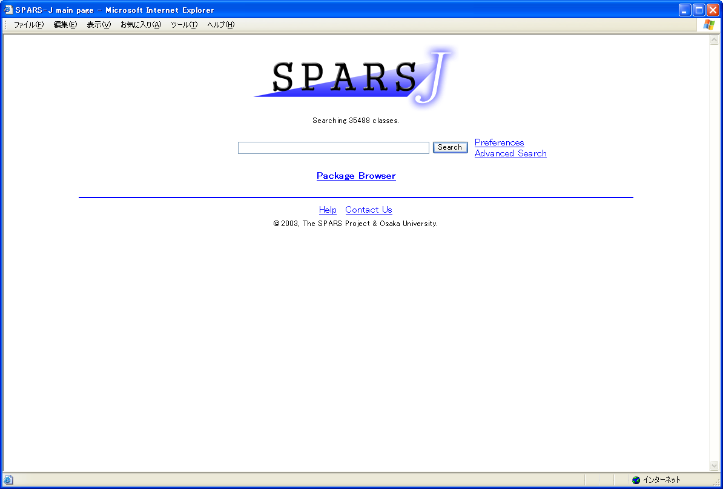
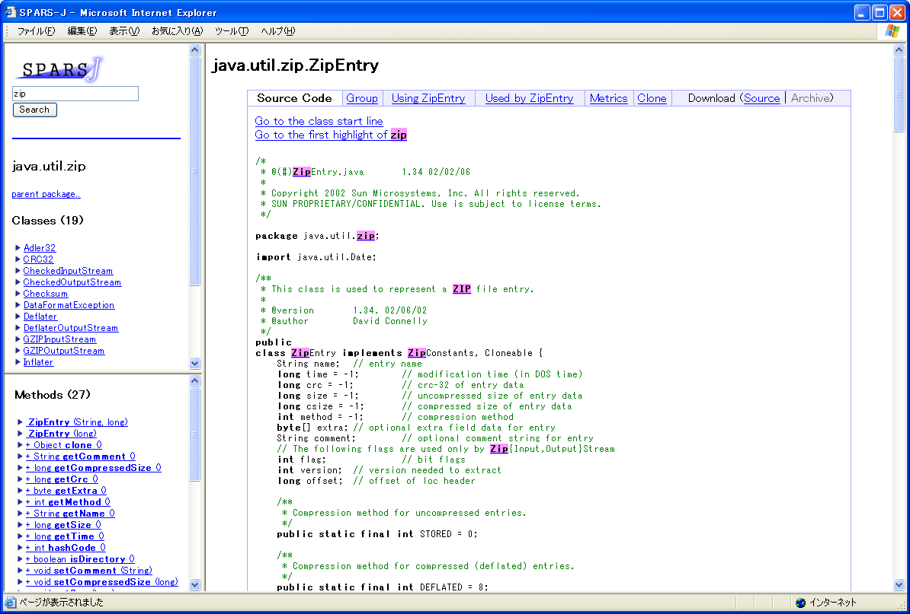
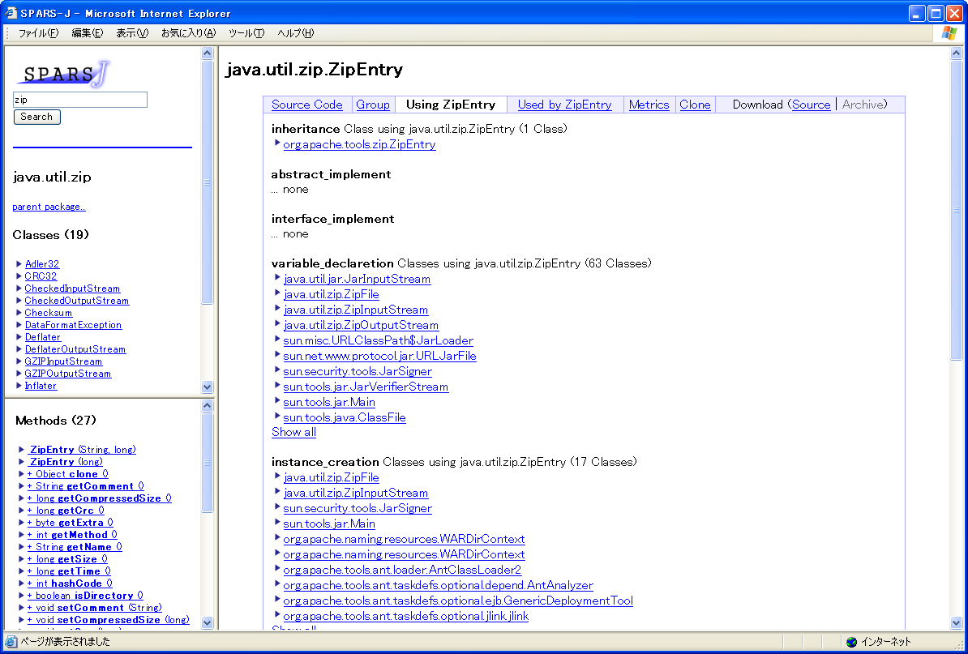
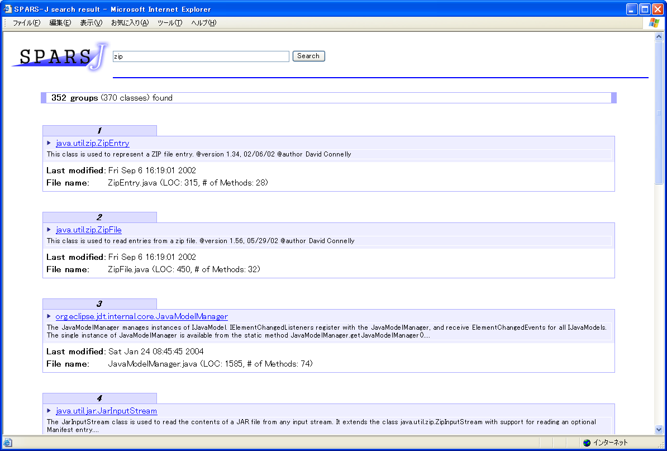
SPARS-J
Javaソフトウェア部品検索システム
  Javaのクラスを部品とし，キーワード入力により検索
  パッケージブラウザ
  利用関係の表示
Notes:
我々の研究チームでは，Javaを対象とした検索システム SPARS-Jの研究開発を行っています．
これは，Javaのクラスを部品として，ソースコードをキーワード入力により検索するツール
SPARS-Jの検索部は，CGIとして動作し，ブラウザ経由で利用します．
トップページはこのような画面で，ここから，キーワード入力による検索を行います．
**
検索語を入力して検索しますと，この様に結果が一覧表示されます．
ここでヒットしているのは，ソースコード中に検索語を含むクラスです．
ここで1つめの ZipEntryというクラスを開きますと，
**
このようにソースコードが表示されます．
左下のフレームに表示されているのは，ソースコード中のメソッド一覧です．
そして左上のフレームはパッケージブラウザとなっており，検索ボックスとともに，
表示したクラスと同じパッケージに属するクラスや，サブパッケージが表示されます．
そして，パッケージ階層を辿っていく事ができます．
また，右のフレームでは部品のソースコードだけでなく，部品の利用関係や，部品のメトリクス等，
部品に関するその他の情報も表示できます．たとえば，”Using ～” というリンクをクリックしますと，
**
今表示しているクラスを利用しているクラスの一覧が表示されます．
今の場合，ZipEntryというクラスは多くのクラスから利用されている事が分かります．

Slide 21
協調フィルタリングを用いた
部品検索
大量のソフトウェア部品を前にして目的の部品を探したい
  検索語を入力とし，部品中に語が含まれているものを結果とする
  得られた検索結果から必要なものをユーザが選別
過去のユーザが行った検索履歴の応用
  似た検索をしたユーザ同士は似た結果が欲しい（仮定）
  過去に行われた検索結果や選別結果を用いて，いま行った検索結果から「実際に求めたい部品」がわかるはず
協調フィルタリングの手法により，ユーザの目的に応じた部品を推薦する
Notes:
この様な機能を備えたSPARS-Jですが，ユーザの目的に応じた部品を取得するには労力が必要となります．
これはSPARS-Jの検索能力が悪い，という訳では無く，システムはあくまで検索語に対して検索結果を返しているからです．
検索語は，多くの場合，ユーザの目的の一部しか表現していないために，
ユーザの目的を満たすには，ユーザは，出力された検索結果を選別したり，繰り返し検索を行う事が必要となります．
この問題に対して，我々は，過去のユーザの検索履歴を利用できないだろうか，と考えました．
システムは，それぞれのユーザの目的で利用されており，
過去に，同じ目的で検索したユーザがいる事が考えられます．
そのユーザが利用した部品を，現在利用中のユーザに提示すれば，
ユーザは部品を検索する労力無しに必要な部品を取得できると考えられます．
そこで，本研究では，協調フィルタリングの手法を用いて，ユーザの目的に応じた部品を推薦する事を目的とします．

Slide 22
部品検索時における概念の対応
ユーザ
  Webブラウザが起動して終了するまで
検索対象
  Javaクラス群（SPARS-Jにおける検索対象）
評価
  各部品ごとの閲覧履歴を用いる
    表示した部品ならば，評価値 1（見た）
    表示していない部品ならば，評価値 0（見ていない）
  この場合，すべての部品について評価値が定まる
類似度
  過去に収集した部品の評価結果の組をベクトルとみなす
  対象ユーザのベクトルとの相関係数を類似度とする
類似結果の利用
  各部品について，類似度を用いて評価値の加重平均を求める
  加重平均の値の高かったものを実際にユーザへ提示する
Notes:
まず，評価の対応付けについて説明します．
先ほどの説明では評価はユーザが明示的に入力する形でしたが，
提案する手法では，ユーザの履歴を部品への暗黙的な評価として扱うことにします．
具体的には，表示した部品に対して，ユーザは評価値1をつけた，として扱い，
そして，表示していない部品は評価値0として扱います．
このように暗黙的な取得にしたのは，検索システムにおいては，
部品それぞれについてユーザが明示的に評価を入力するのは労力がかかりすぎるためです．
次にユーザの対応付けですが，
セッションとは，ブラウザを開きシステムの使用を開始してから，
ブラウザを閉じて使用を終了するまでの一連のインタラクションの事です．
このセッションを，ユーザとして扱います．
この対応付けは，検索システムにおいては同じユーザでも場合により検索目的が異なる事によります．
同じユーザの検索目的が複数あると正しい推薦ができないため，検索目的が異なれば，異なるユーザとして扱う必要があります．
そこで，本研究では，ブラウザを閉じた段階，つまりシステムの使用を終了した段階で目的を終えたと判断します．

Slide 23

履歴の取得
ユーザ
Webブラウザ
部品データベース
閲覧履歴
部品
:表示済
セッションの追加
履歴の記録
1
2
3
4
5
6
7
セッション
a
b
c
d
e
Notes:
では検索履歴の取得から説明していきます．
・データベース中に部品(1)～(7)があり，
それらへの履歴が，4セッション分 履歴データベース中にある状態を考えます．
そして，ユーザはシステムの使用を開始したところだとします．
ユーザは検索を行い，データベースから部品を取得します．
このとき，新しいセッション(e)として履歴が保存される
同様に他の部品も表示すると，このように，履歴に追加される．

Slide 24
部品の推薦
ユーザ
Webブラウザ
部品データベース
閲覧履歴
3
部品
7
セッションeとの
相関係数
各セッションとの相関係数を求める
各部品の推薦値を求める
推薦する部品を利用者に提示する
:表示済
1
2
3
4
5
6
7
セッション
a
1
1
1
0
0
0
1
0.58
b
1
0
0
1
0
0
1
0.67
c
0
0
0
0
1
1
1
0
0
d
1
1
1
0
0
0
0
0.67
各セッションでの評価値の加重平均
e
1
1
?
0
?
1
?
0
?
?
0
?
?
0
?
“?”に入る値を推測
値が高ければ推薦
推薦値
0.64
0
0
0.64
Notes:
では続いて部品の推薦について説明します．
今のユーザに対して推薦を行います．なお，詳細な計算式は，時間の都合上省略します．
***
まず，表示履歴を評価値に対応させます．
推薦部品を求めるという事は，見ていない部品の評価値を，過去の履歴から推測する事に該当します．
そして，推測した値が1に近ければ，表示するに違いない，ということで推薦します．
***
このために，過去のセッションとの相関係数を求めます．
そのために，該当セッションの未評価部品も，評価値0とします．
各セッションについて，評価値を利用して相関係数を求めると，
***
このように求められます．
では，続いて，まだ見ていない部品それぞれに対する推薦値を求めます．
***
推薦値は，各セッションでの評価値の加重平均により求められます．
**
たとえば部品3に対する推薦値は，
それぞれのセッションでの部品3に対する評価値および，
相関係数を利用して求められ，
***
0.64となります．
***
同様に残りの部品に対しても求めると，
***
このように0,0,0.64と求められます．
***
以上で，まだ見ていない部品について，それぞれ推薦値が求められたので，
この中から推薦値の高い部品を選び，ユーザに提示します．
***
今の例では，部品3と7が推薦されます．

Slide 25
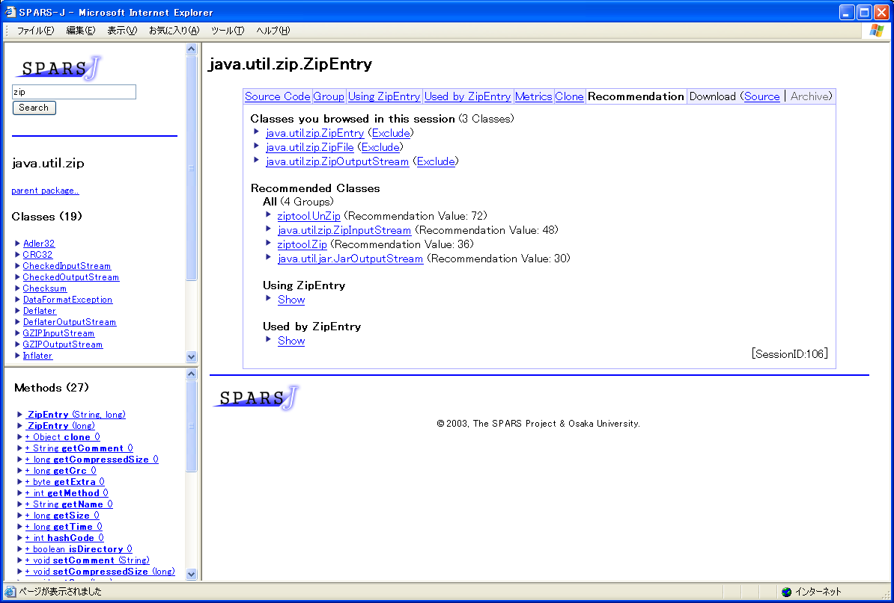
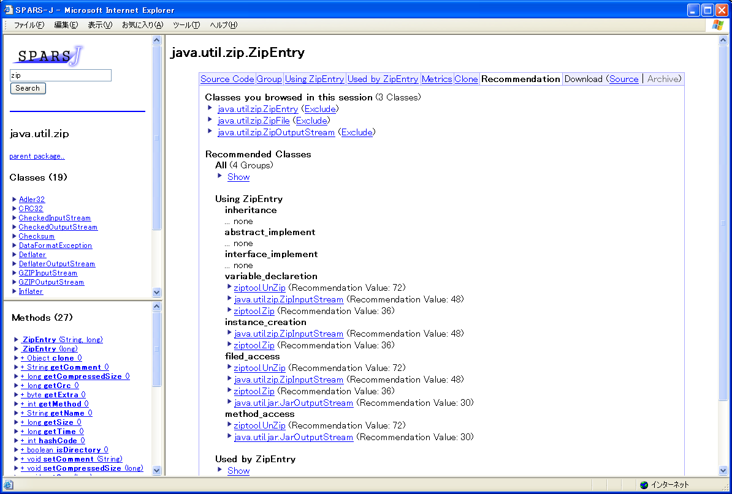

SPARS-Jへの実装
セッション中で表示した部品
推薦部品(ZipEntryとの利用関係別)
推薦部品
Notes:
続いてスクリーンショットの説明に入ります．
これは，冒頭で紹介しましたSPARS-Jの部品情報の表示画面ですが，ここに”Recommendation”というリンクを追加しました．
これをクリックすると，推薦機能の画面へ移ります．
***
これが推薦機能を利用する画面です．
***
画面の上の方にはセッション中で表示した部品が表示されており，
下の方に，推薦部品が表示されています．
今の状態は，全ての推薦部品が表示されています．
推薦部品の表示の仕方としては，この様に全ての推薦部品を表示するだけではなく，
今見ていた部品，ここではZipEntryと利用関係にある部品を表示する事もできます．
それはこの辺のリンクをクリックすると表示されます．
***
利用関係は，このようにSPARS-Jの元々の利用関係表示機能と同様に利用関係別に表示されます．
これは，SPARS-Jの元々の機能である利用関係表示の代わりに使うことで，
このメソッドの使い方を見たい，等と思った時などに便利だと考えられます．
/*
これは，たとえば，利用方法を知りたい時などに使えます．
本来の利用関係表示では，目的に合わない使われ方をしているコードや，理解の難しいコードを含めて
多く表示され，なかなか目的を果たせません．
元々の利用関係表示機能の代わりにこれを使えば，多くのクラスを見る事無く，すぐに目的の部品にたどり着ける事が期待できます．
*/

Slide 26
適用実験の概要(1/2)
public class ImageConverter {
public static void main(String[] args) {
// 入力ファイル: data/a.gif
File inFile = new File("data", "a.gif");
String inFileSuffix = "gif";
// 出力ファイル: data/b.png
File outFile = new File("data", "b.png");
String outFileSuffix = "png";
ImageConverter imageConverter = new ImageConverter();
try {
BufferedImage image = imageConverter.readImage(inFile, inFileSuffix);
if (image != null) {
// ビューアで確認
new Viewer(image);
imageConverter.writeImage(image, outFile, outFileSuffix);
} else {
System.out.println("Image is null");
}
} catch (Exception e) {
e.printStackTrace();
}
}
/**
* 拡張子に応じた形式でイメージを読み込む
* @param file 読み込み元 ファイル
* @param suffix 拡張子
*/
public BufferedImage readImage(File file, String suffix) throws IOException {
BufferedImage image = null;
// ここにコードを書いて下さい
return image;
}
/**
* 拡張子に応じた形式でイメージを保存する
* @param image 保存する画像
* @param file 書きだし先 ファイル
*/
public void writeImage(BufferedImage image, File file, String suffix) throws IOException {
// ここにコードを書いて下さい
}
}
目的
  推薦機能が検索効率の改善に役立つかどうか検証する
内容
  SPARS-Jを利用してのJavaプログラム作成
    スケルトンコードの未実装部分の記述
    SPARS-Jで検索したソースコードを参考に
    練習課題および，課題1～課題4 の5課題
被験者
  井上研究室の学生・研究員 8名
  4名ずつの2グループに分け，比較
SPARS-J データベース
  JDK，Web上から収集したソースなど約35,000 クラス
  履歴データベースは空の状態から開始
部品の検索・取得
被験者
参照してコード記述
Notes:
実装したシステム上で行った実験について説明します．
目的は，推薦機能が検索効率の改善に役立つかどうかの検証です．
実験内容は，SPARS-Jを利用してのJavaプログラム作成です．
ここでのプログラムは，全てを記述する事にすると，被験者間の能力差が大きく出てしまう事が考えられるため，
スケルトンコードの未実装部分の記述，としました．
ここでのスケルトンコードとは，
このアイコンで示されるように，プログラムの一部の処理が記述されていないコードの事です．
**
具体的には，このようにmainメソッドは全て記述済みで，
その中で呼ばれているメソッド，の実装が抜けているようなコードです．
**
このようなスケルトンコードの未実装部分を，
SPARS-Jで検索したソースコードを参考に，
埋める作業をしてもらいました．
記述する部分を主要な部分に限定したのは，
被験者のプログラム経験による差を減らす為です．
このような課題を，練習用も含めて5課題用意しました．
被験者としては，井上研究室の学生および研究員8名に協力していただき，
全体を2グループに分けて比較しました．
また，利用するSPARS-Jのデータベースには，課題に利用する部品を含む，
JDKやWeb上から収集したソースなど，約35000クラスをお格納しました．
なお，履歴データベースについては空の状態からスタートしました．

Slide 27
適用実験の概要(2/2)
手順
評価項目
  検索時間
    作業時間全体から コーディング時間を引いたもの
  適合率
    表示した部品のうち，プログラムに利用できる部品の割合
  これらを，推薦機能を利用する場合/利用しない場合で比較
 | グループ1 | グループ2
1 | 練習課題
2 | 課題1,課題2 | 課題3,課題4
3 | 課題3,課題4 | 課題1,課題2
SPARS-Jと課題に慣れる
グループ分けの参考にする
推薦機能 無し
推薦機能 有り

Slide 28
実験結果
課題1では大きな差が見られる
  経験者のいない課題であり，推薦の有効性を示唆
課題3では差が見られない
  課題分野の知識のある被験者の存在
  推薦機能の有無による差が見られない被験者の存在
推薦機能 有り
推薦機能 無し
Notes:
ここで色分けを，グループではなく，推薦機能を使ったか使っていないか，で行うとこの様になります．
濃い方の緑で示されたグラフが推薦機能有りとなります．
左のグラフで示される検索時間は，値が小さいほうが良い結果と言え，
右のグラフで示される適合率は，値が大きいほうが良い結果と言えるのですが，
どちらも，推薦機能を利用したほうが良い結果が出ているのがわかります．
中でも課題P1については大きな差がでていることが分かる．
この課題については，どちらのグループにも経験者が居なかった事が分かっており，推薦が有効である事が示していると思われます．
しかし，課題P3についてはあまり差が出ていないことがわかる．
この課題について調べてみると，推薦を利用しない方に，この課題分野の知識のある被験者が固まっていた事が分かりました．
課題分野に関する知識がある事で，推薦を使わない場合でも，有効な部品を判別できたり，
多少分かりづらい部品でも参考にできた為，差が小さくなった物と思われます．
また，この比較からではなく，ユーザ毎に比較を行い分かった事ですが，
推薦機能の有無により，検索時間や適合率に差が無い被験者がました．
この点について，続いて考察します．

Slide 29
マイニングのための要素技術
潜在意味解析（LSA）

Slide 30
潜在意味解析（LSA）
自然言語を対象として，文書同士の類似性を判定するための手法
  1つの文書を「語」の集合とし，ベクトルで表現する
  行列の特異値分解と次元圧縮
ベクトル空間モデルに従った手法の一つ
  ベクトル間の角度をもって類似度とする
  特異値分解等の処理を行うことにより，元のベクトル同士に直接的な類似性がある場合だけでなく，間接的に類似性がみられる場合も扱える

Slide 31
LSA の例
単語ベクトル
文書1
文書4
1 | 1 | 2 | 0 | 0 | 0 | 1 | 0 | 0
2 | 1 | 1 | 1 | 1 | 1 | 0 | 0 | 0
3 | 0 | 1 | 3 | 1 | 0 | 0 | 0 | 0
4 | 0 | 0 | 0 | 0 | 0 | 0 | 2 | 0
5 | 0 | 0 | 0 | 0 | 0 | 1 | 1 | 2
6 | 0 | 0 | 0 | 0 | 1 | 0 | 1 | 1
A
B
C
D
E
F
G
H
文書ベクトル
A
B
B
F
G
G
文書2
文書5
A
B
C
D
E
F
G
H
H
単語頻度行列を
作成
文書3
文書6
B
C
C
C
D
E
G
H
LSA
1 | 0.3 | 0.7 | 0.9 | 0.4 | 0.3 | 0.2 | 0.3 | 0.3
2 | 0.4 | 1.0 | 1.4 | 0.6 | 0.3 | 0.2 | 0.1 | 0.1
3 | 0.6 | 1.5 | 2.3 | 1.0 | 0.4 | 0.2 | -0.2 | -0.2
4 | 0.1 | 0.1 | -0.2 | 0.0 | 0.2 | 0.4 | 0.9 | 0.9
5 | 0.1 | 0.2 | -0.2 | 0.0 | 0.4 | 0.6 | 1.5 | 1.4
6 | 0.1 | 0.2 | -0.1 | 0.0 | 0.3 | 0.4 | 1.0 | 0.9
A
B
C
D
E
F
G
H

Slide 32
行列の特異値分解
任意のn行m列行列Aが与えられ，階数がrならば，
  Ａ＝UD_{λ}V’
  ただし，D_{λ}はλ₁…λ_{r}（λ₁ ≧ λ₂ ≧ … ≧ λ_{r} ）を対角要素にもつ対角行列，U＝ （u₁…u_{r}） , V= （v₁…v_{r}）は列ベクトルが正規直行ベクトルな行列とする．
として3つの行列に分解可能．このとき，λ_{q}(1<q<r)以降の値が小さいなら，
A_{q}＝λ₁u₁v₁’+ λ₂u₂v₂’+…+λ_{q}u_{q}v_{q}’
と近似することができ，階数qである行列の中では最良の近似であることが知られている．

Slide 33
特異値分解によってできること
b
もともとr次元だった行列のデータをq次元へと減らすことができる．
  データサイズ削減
  似たデータを同一視できる
l
a
例：(a,b)の組で表される値を，
直線l上に近似

Slide 34
LSA の効果
1 | 1 | 2 | 0 | 0 | 0 | 1 | 0 | 0
2 | 1 | 1 | 1 | 1 | 1 | 0 | 0 | 0
3 | 0 | 1 | 3 | 1 | 0 | 0 | 0 | 0
4 | 0 | 0 | 0 | 0 | 0 | 0 | 2 | 0
5 | 0 | 0 | 0 | 0 | 0 | 1 | 1 | 2
6 | 0 | 0 | 0 | 0 | 1 | 0 | 1 | 1
1 | 0.3 | 0.7 | 0.9 | 0.4 | 0.3 | 0.2 | 0.3 | 0.3
2 | 0.4 | 1.0 | 1.4 | 0.6 | 0.3 | 0.2 | 0.1 | 0.1
3 | 0.6 | 1.5 | 2.3 | 1.0 | 0.4 | 0.2 | -0.2 | -0.2
4 | 0.1 | 0.1 | -0.2 | 0.0 | 0.2 | 0.4 | 0.9 | 0.9
5 | 0.1 | 0.2 | -0.2 | 0.0 | 0.4 | 0.6 | 1.5 | 1.4
6 | 0.1 | 0.2 | -0.1 | 0.0 | 0.3 | 0.4 | 1.0 | 0.9
A
B
C
D
E
F
G
H
A
B
C
D
E
F
G
H
LSA
類似度計算
類似度計算
 | 1 | 2 | 3 | 4 | 5 | 6
1 | 1.0 | 0.2 | -0.1 | -0.3 | -0.3 | -0.5
2 | 0.2 | 1.0 | 0.5 | -0.5 | -0.9 | -0.5
3 | -0.1 | 0.5 | 1.0 | -0.2 | -0.4 | -0.5
4 | -0.3 | -0.5 | -0.2 | 1.0 | 0.3 | 0.5
5 | -0.3 | -0.9 | -0.4 | 0.3 | 1.0 | 0.5
6 | -0.5 | -0.5 | -0.5 | 0.5 | 0.5 | 1.0
 | 1 | 2 | 3 | 4 | 5 | 6
1 | 1.0 | 1.0 | 0.9 | -0.6 | -0.6 | -0.5
2 | 1.0 | 1.0 | 1.0 | -0.8 | -0.8 | -0.7
3 | 0.9 | 1.0 | 1.0 | -0.8 | -0.8 | -0.8
4 | -0.6 | -0.8 | -0.8 | 1.0 | 1.0 | 1.0
5 | -0.6 | -0.8 | -0.8 | 1.0 | 1.0 | 1.0
6 | -0.5 | -0.7 | -0.8 | 1.0 | 1.0 | 1.0
LSAにより，似た
文書がはっきり
わかるように

Slide 35
LSAを用いた
ソフトウェア類似度測定

Slide 36
LSAを用いた
ソフトウェア類似度測定
ソフトウェアに対して LSA を適用
  文書 ⇒ ソフトウェア
  単語 ⇒ 識別子（変数名、関数名、型名）
LSAを適用した結果を用いて，ソフトウェアの類似度を測定
類似度を用いてクラスタ分析
  類似度の高いもの同士をグループ化する手法
  あるクラスタには「似たソフトウェア」が含まれる

Slide 37
MUDABlueの構成
MUDABlue
Categorization System
Soft1
Soft4
Parser
Matrix
generator
Ourlier
remover
LSA
program
Soft2
Soft5
DBMS
(PostgreSQL)
Soft3
Soft6
Cluster
analysis
program
Software
cluster
generator
Category
title
generator
RDB
converter
Soft1
Soft2
Soft3
CategoryTitle1
Soft1
Soft4
Soft5
Soft6
CategoryTitle2
User Interface System
Web Browser
Keyword
searche
Category
hierarchy
view
UCM
view
Detailed
information
display
Notes:
We impremented the method as MUDABlue system.
Categorization part, UI part
A user can access MUDABlue by web browser.

Slide 38
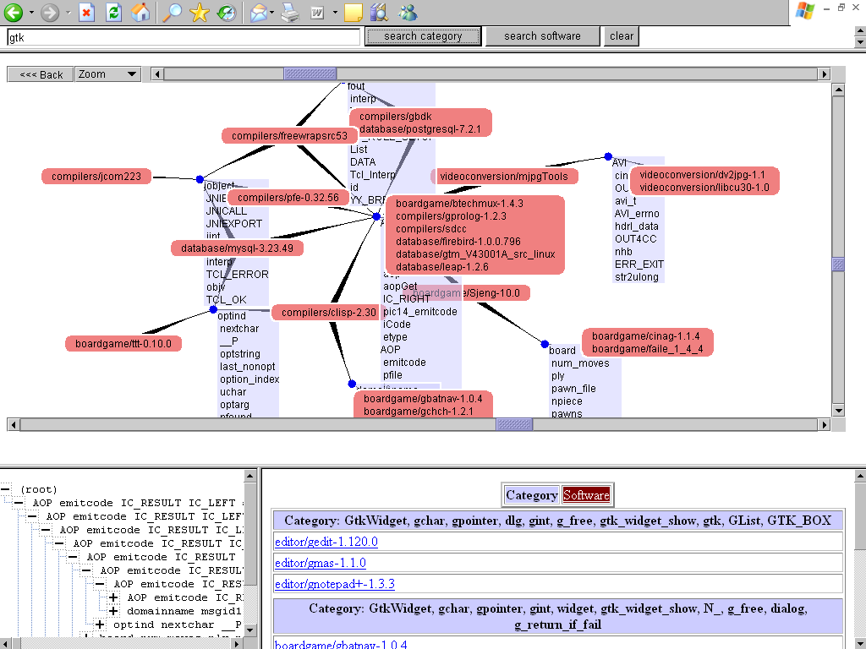
MUDABlue動作例(1/3)

Slide 39
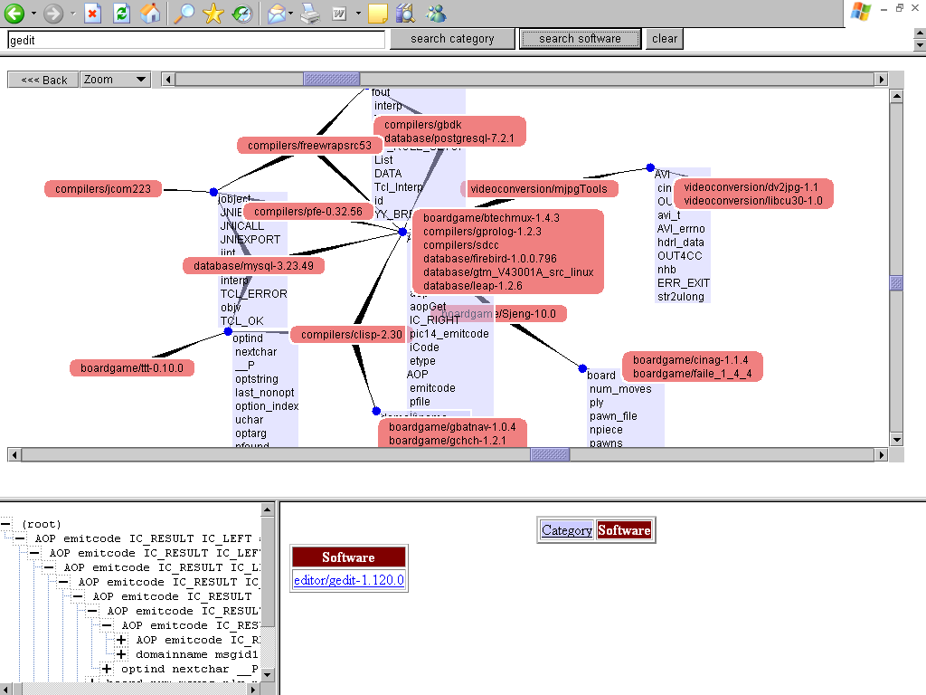
MUDABlue動作例(2/3)

Slide 40
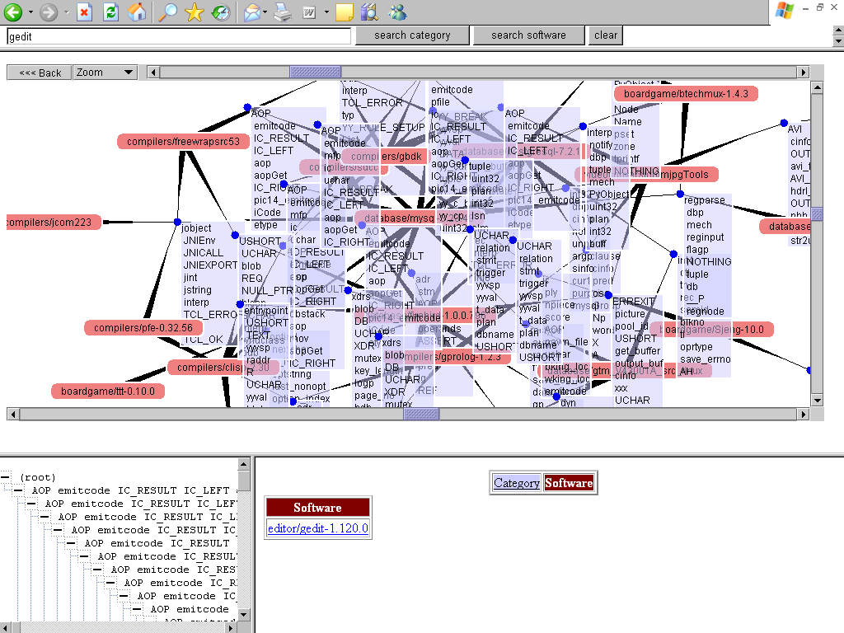
MUDABlue動作例(3/3)

Slide 41
発見できたカテゴリ
SourceForgeより，6ジャンル41ソフトウェアを入手してMUDABlueにて分析
結果として40カテゴリに分類
既存のカテゴリ分けにはない分類結果
  GTK(2クラスタ) GUIライブラリ
  win32(3クラスタ) Windows32 API
  yacc 構文解析
  SSL SSLを用いた暗号通信
  regexp 正規表現を扱うライブラリ
  getopt コマンドライン引数を処理するライブラリ
  JNI Java Native Interface
  Python/C Pythonインタプリタの拡張
既存のジャンル分けと同一の分類 | 18
新しくわかった分類 | 11
その他 | 11
Notes:
We choose 6 genres from SourceForge at random
boardgames, compilers, database, editor, videoconversion, xterm
We retrieve all C programs from above 6 genres.
41 software systems.
164,102 identifiers
We remove stand-off and common identifiers. 22,048 identifiers are remained.

Slide 42
MSRの紹介
（Mining Software Repositories）

Slide 43

MSR: Mining Software Repositories
http://www.msrconf.org/
ICSE併設のworkshop/working conference
2004年より毎年開催、今年で6回目
多彩なプログラム構成
  Keynoteおよび論文発表
  ポスター発表・デモンストレーション
  MSR Challenge

Slide 44
MSR Challenge
MSR2006から毎年開催
共通の題材に対し各自の分析手法を適用
手法の比較や限界を探る
過去の例題
  GNOME, Eclipseの履歴を対象としたマイニング
  GNOMEアプリケーションの増加行数を予想
  Eclipseのパッケージに発生したバグの数を予想

Slide 45
MSR2009 Challengeから
GNOME開発履歴を対象としたマイニング
  開発者の分散度合いとファイルサイズの比較
  変更要求とプロセス品質の比較
  Bugzilla登録データの品質推定
  開発履歴の可視化
  GTK+開発者が行うIRC会議の推移

Slide 46
まとめ
データマイニングとは
マイニング手法とリポジトリへの応用
国際会議MSRの紹介

